Slide 1
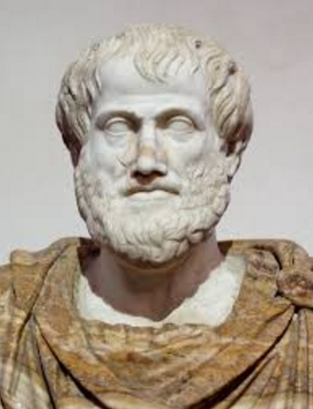
Основы политологии
Аристотель
Политология (греч. politike -государствен- ные, общественные дела, от названия древнегреческого города-государства - polis, и logos - учение, слово) - это наука о политике
Автором термина является древнегречес- кий философ Аристотель (IV в. до н. э.)
Термин «политическая наука» получил признание в конце XIX в.
Процесс выделения политологии в само- стоятельную дисциплину завершился в на- чале XX в.

Slide 2
Основы политологии
Политология - это наука о политических отношениях и политической деятель- ности людей, закономерностях становления и развития политических систем, сущности, формах и методах реализации политической власти

Slide 3
Основы политологии
Функции политологии
Познавательная | Определённая система знаний о политике
Воспитательная | Способствует формированию политической культуры граждан
Идеологическая | Средство идейного обоснования важнейших целей и идеа- лов политической деятельности
Практическая | Рекомендации о деятельности в сфере политики
Прогностическая | Знания о политике позволяют составить прогноз о тенден- циях развития политической ситуации

Slide 4
Основы политологии
Структура политологии (определена Комиссией ЮНЕСКО в 1948 г.)
политическая теория
политические институты (функции, осу- ществляемые этими инсти- тутами, а также те социальные силы, которые данные инсти- туты создают)
партии, группы, общественное мнение
международные отношения
теория политики
история политических учений

Slide 5
Основы политологии
Объект исследования политологии
политическая сфера общества как не зависящая от исследователя объективная реальность
политичес- кая структура
политичес- кие институ- ты и отноше- ния
политичес- кие качества личности
политичес- кое поведе- ние
политичес- кая культура и др.

Slide 6
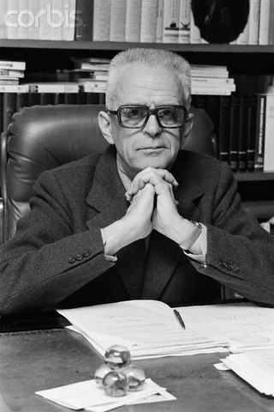
Этапы развития политической мысли
Этапы развития политологии (по М.Дюверже)
предыстория политологии с древности до XIX в.
XIX в., отмеченный заслугами О.Конта, А. де Токвиля, К.Маркса
собственно история политической науки
Морис Дюверже, французский политолог

Slide 7
Этапы развития политической мысли
Предыстория политологии до XIX в.
Политическая мысль Древнего Востока
Политическая мысль античности
Политическая мысль Средневековья
Политическая мысль Возрождения
Политическая мысль Нового времени (XVII-XVIII вв.)

Slide 8
Этапы развития политической мысли
Политические учения Древнего Востока (Египет, Иран, Китай, Вавилон, Ассирия)
Политическая мысль не выделя- лась в самостоя- тельную область знания, выража- лась в мифологи- ческой форме, гос- подствовало пони- мание божествен- ного происхожде- ния власти
Хаммурапи, Заратуштра,Конфуций, Мо-цзы, Шан Ян, Шэнь Бу-хай
Возникновение и развитие политической мысли начинается с зарождения влас- ти и государства. Древнейшие политические учения возникли в странах Древ- него Востока: Египте, Индии, Китае, Палестине и др. На Древнем Востоке пред- ставления о политике и власти носили религиозно-мифологический характер. Собственно политическая терминология отсутствовала.

Slide 9
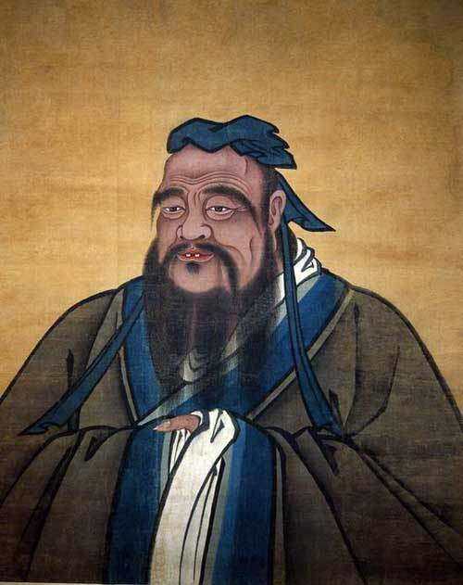
Этапы развития политической мысли
Конфуций
В середине I тыс. до н.э. происходит пере- ход от мифологического сознания к ра- ционально-критическому мышлению. Рационализация политического знания на Востоке была связана с именем Кон- фуция (551-479 гг. до н. э.). Его взгляды изложены в книге “Лунь юй” (Беседы и высказывания), составленной его учени- ками. Государство трактуется им как большая семья. Власть императора (“сы- на неба”) уподобляется власти отца, а от- ношения правящих и подданных – семей- ным отношениям, где младшие зависят от старших. Конфуций был сторонником ненасильственных методов правления, но при этом признавал и важную роль за- конов.

Slide 10
Этапы развития политической мысли
Политические учения Древней Греции и Древнего Рима
Постепенное осво- бождение полити- ческих взглядов от мифологической формы. Анализ устройства госу- дарства, класси- фикация его форм, определение наи- лучшей, идеальной формы правления
Гомер, Пифагор, Гераклит, Демок- рит, Протагор, Сократ, Платон, Аристотель, Лук- реций, Цицерон
Наивысшего развития политическая мысль в Древнем мире достигла в антич- ных государствах, особенно в Древней Греции. Убедительным примером тому являются труды древнегреческих мыслителей - Платона и Аристотеля. Они анализировали и систематизировали «правильные» и «неправильные» формы правления, стремились найти лучшую из них.

Slide 11
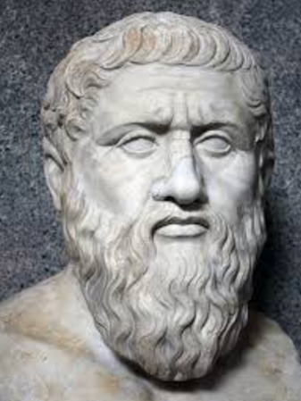
Этапы развития политической мысли
Платон
По мнению Платона, политика есть искусст- во, требующее знания и умения управлять людьми. Платон создал теорию об идеаль- ном государстве. Он выступал за то, чтобы в обществе доминировала сильная власть для установления порядка, чтобы у власти стоя- ли лучшие люди. Согласно его проекту, сво- бодные люди должны быть разделены на 3 сословия: правителей, воинов и трудящих- ся. Власть вручалась философам, т.к. только они способны разумно руководить государ- ственными делами.

Slide 12
Этапы развития политической мысли
Аристотель
Дальнейшее развитие политическая мысль получила в сочинениях Аристотеля. Он считал, что политика - это наука, тесно связанная с этикой. В зависимости от це- лей, которые ставят правители государст- ва, Аристотель различает правильные и неправильные государственные устройст- ва. Правильным он считал такой государс- твенный строй, при котором преследуется общее благо, независимо от того, правит ли один, немногие или многие (монархия, аристократия, полития). Неправильным - такой, при котором преследуются частные цели правителей (тирания, олигархия, де- мократия). Среди правильных форм госу- дарства наилучшей Аристотель считал по- литию (правление многих).

Slide 13
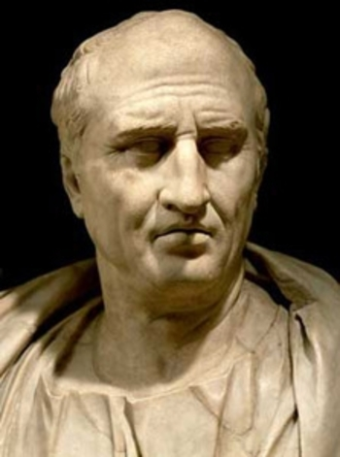
Этапы развития политической мысли
Марк Тулий Цицерон
В Древнем Риме на политическое знание оказывало воздействие Римское право. Рим- ские мыслители большое внимание уделяли проблемам соотношения права и закона, верховенству правовой справедливости. Особая роль в разработке политико-право- вых концепций принадлежит Марку Тулию Цицерону (106-43 гг. до н.э.). Он видел в го- сударстве «дело народное» - res publica - вы- ражение общего интереса, справедливости и права. Цицерон считал основой совместного существования свободных граждан принцип верховенства закона, которому подчиняются и граждане, и государство. Наиболее эффек- тивной формой правления им признавалась смешанная форма, сочетающая в себе царс- кую власть, аристократию и демократию.

Slide 14
Этапы развития политической мысли
Политические учения Средневековья
Развитие со- циально-полити- ческой мысли в ос- новном усилиями религиозных дея- телей. Обоснова- ние теологической теории политичес- кой власти. Роль религии в государ- стве и политике.
Августин Блажен- ный, Фома Аквин- ский
В Средние века (с конца V по XV в.) европейская политическая мысль развива- лась в рамках христианского, религиозного мировоззрения и богословия, власть понималась как божественная по происхождению. Наибольший интерес у христианских богословов вызывала проблема соотношения мирской и духов- ной власти.

Slide 15
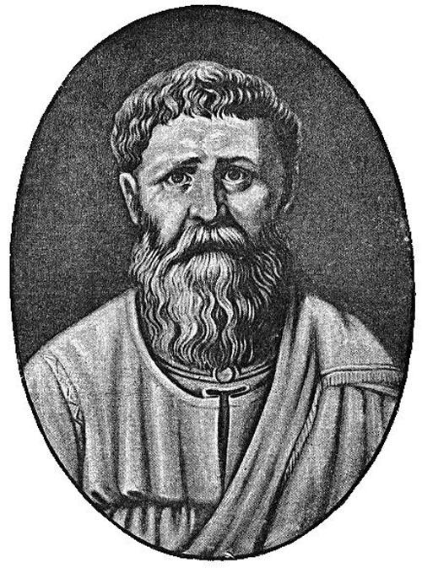
Этапы развития политической мысли
Августин Блаженный
Августин Блаженный (354-430 гг.) разде- лял «Гард земной» (власть светского пра- вителя) и «Град Божий» (власть Церкви). При этом превосходство отдавалось цер- ковной власти. Но у Августина подчёркива- лась и самостоятельность каждой из влас- тей.

Slide 16
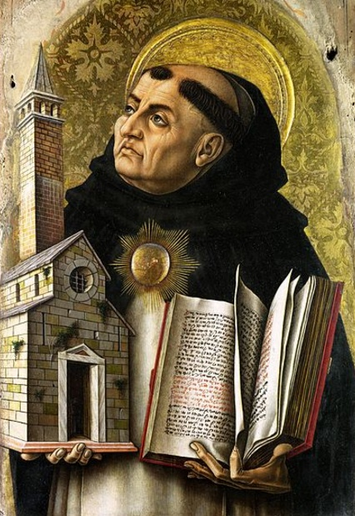
Этапы развития политической мысли
Фома Аквинский
Фома Аквинский (1226-1274 гг.) в работе «Сумма теологии» раскрыл иерархию право- вых норм. На вершине системы права - «веч- ный закон» - это божественное провидение, которое в целостности недоступно человечес- кому познанию. Познавая отдельные принци- пы «вечного закона», человек вырабатывает естественный закон (это общие для всех лю- дей принципы, которые лежат в основе приня- тых обычаев). Существует так же человечес- кий закон, который признается людьми по их собственной воле. Человек может только приз- нать, насколько тот или иной закон соответст- вует естественному закону.

Slide 17
Этапы развития политической мысли
Политические учения в период Возрождения
Политическое знание освобож- дается от теоло- гии. В области по- литики человек как центр Вселенной. Главное место занимают пробле- мы формирования централизованно- го государства и эффективной власти светского правителя.
Н.Макиавелли, Ж.Боден
В эпоху Возрождения (XIV-XVI вв.) происходит освобождение политического знания от теологии. Основная идея эпохи Возрождения носила гуманистичес- кий характер. В центр мироздания был поставлен человек. В этот период воз- никает гражданская концепция политики. Государство стало рассматриваться как организация, которая должна дать людям защиту и безопасность.

Slide 18
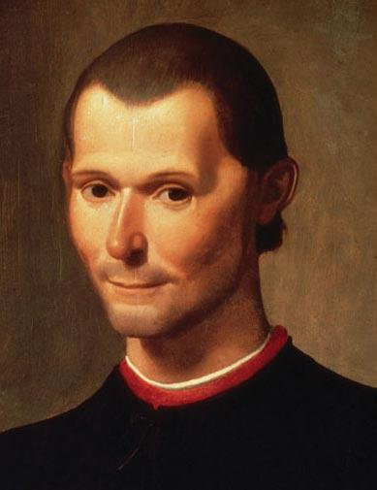
Этапы развития политической мысли
Никколо Макивавелли
Выдающийся итальянский мыслитель и политический деятель Н.Макиавелли (1460-1527 гг.) был одним из первых, кто начал употреблять термин «государство». Он написал книгу «Государь», в которой чётко обосновал концепцию светского го- сударства. Принципы, на основе которых функционирует государство, определяются не божественным откровением, а природой человека, его разумом и опытом. Главной заслугой Н.Макиавелли было то, что он анализировал политику не с позиций «должного», а с позиций «сущего» («дейст- вительной правды вещей»).

Slide 19
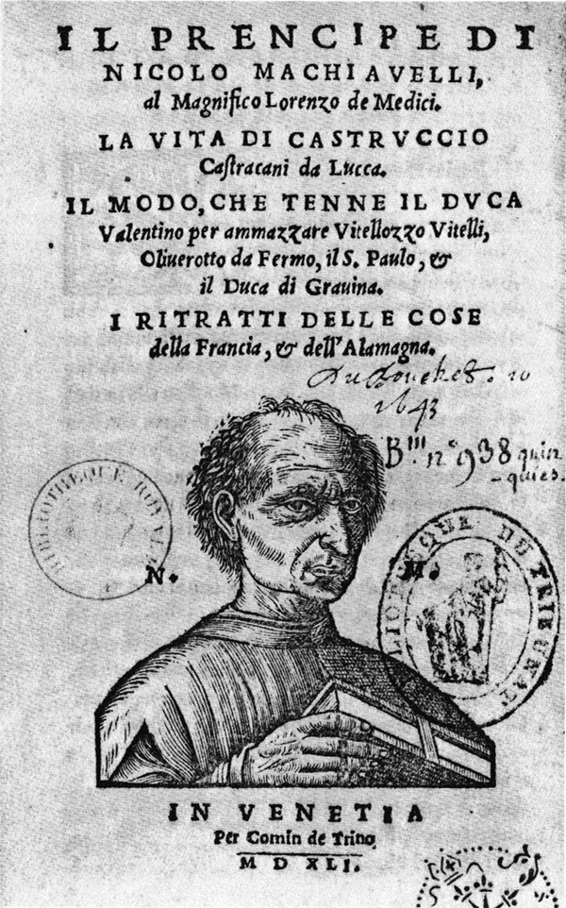
Этапы развития политической мысли
«Государь» (Н.Макиавелли)
В сочинении «Государь» Н.Макиавелли опреде- лял возникновение государства потребностью в обуздании эгоистической натуры человека, при- сущего ему стремления к власти и собственности, ненависти, злобы и коварства. Одна из главных функций государства - защита частной собствен- ности. Наилучшей формой государственного уст- ройства он считал республику. Но если народ не готов к такой форме правления, то воспитать в нём республиканский дух должно государство с сильным правлением. Для достижения этой цели по его мнению пригодны все способы, в т.ч. и аморальные: подкуп, насилие, обман, убийство. Правитель всегда будет оправдан, если результа- ты его политики окажутся хорошими. Позже без- нравственная политика стала называться «ма- киавеллизмом».

Slide 20
Этапы развития политической мысли
Политические учения в Новое время (XVII-XVIII вв.)
Политическая теория отличается рациона- лизмом и практичес- кой ориентацией на решение жизненно важных проблем. Соз- даются теории общес- твенного договора, естественного права, разделения властей, гражданского общес- тва, правового госу- дарства.
Т.Гоббс, Дж.Локк, Ш.-Л.Мотескьё, Ж.-Ж.Руссо
В XVII-XVIII вв. продолжается развитие гражданской трактовки политики. Ис- следовательский интерес был направлен на выявление причин возникновения государства, сущности отношений между личностью, обществом и государст- вом. Создаются теории общественного договора, естественного права, разде- ления властей, гражданского общества и правового государства.

Slide 21
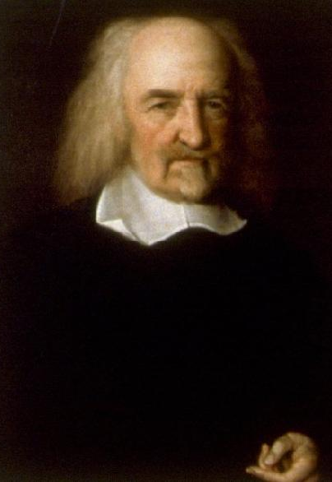
Этапы развития политической мысли
Томас Гоббс
Т.Гоббс исходил из представлений о неком «ес- тественном», догосударственном состоянии общества. Этот ранний период истории чело- вечества Гоббс характеризовал как «войну всех против всех» в условиях абсолютного ра- венства и неограниченной свободы. Чтобы выйти из такого состояния, люди заключили «общественный договор», передав часть своих прав государству с целью сохранения за собой остальных прав. По Гоббсу, объём прав ото- шедших государству, может быть очень зна- чительным. Государь в общественных интере- сах может даже приносить в жертву жизнь своих подданных.

Slide 22
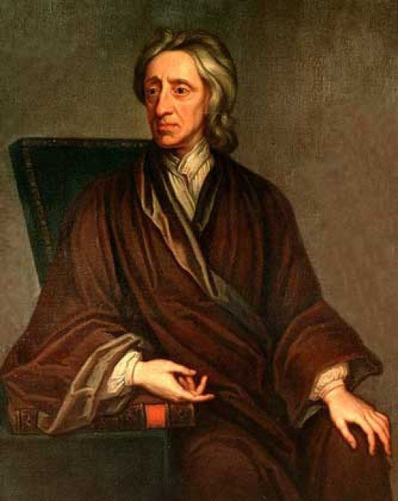
Этапы развития политической мысли
Джон Локк
Но другой английский просветитель Дж. Локк отрицал такой общественный дого- вор, по которому граждане фактически лишаются всех своих прав (даже права на жизнь) в пользу государства. Власть не должна концентрироваться в одних руках либо в одном органе. Так, Локк выдвинул идею разделения законодательной и ис- полнительной власти.

Slide 23
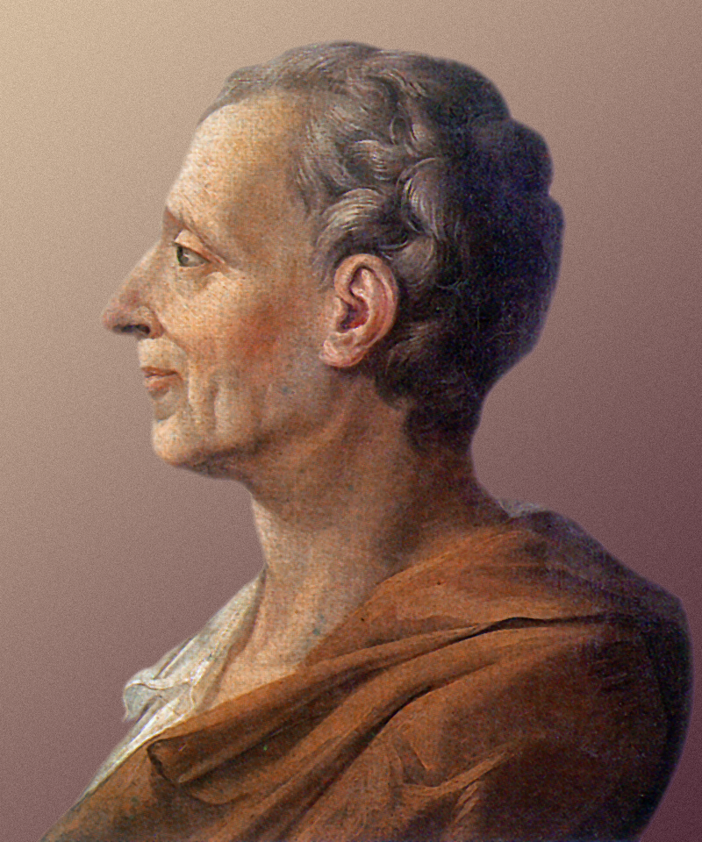
Этапы развития политической мысли
Шарль Луи Монтескьё
Теорию разделения властей дополнил и развил французский мыслитель Ш.Мон- тескьё. Наряду с законодательной и ис- полнительной он выделил ещё и судеб- ную власть. При этом, по его мнению, каждая власть должна контролировать и сдерживать другую, что позволит из- бежать деспотизма и произвола.

Slide 24

Этапы развития политической мысли
«О духе законов» (Ш.Монтескьё)
Основная цель разделения властей - избежать злоупотребления властью. Разделение и вза- имное сдерживание властей являются, соглас- но Монтескьё, главным условием для обеспе- чения политической свободы в её отношениях к государственному устройству. В свовей рабо- те «О духе законов» он писал, что есть три об- раза правления: республиканский, монархи- ческий и деспотический. В основе каждой фор- мы правления лежит свой принцип: у респуб- лики - добродетель, у монархии - честь, у дес- потии - страх. Также Монтескьё отмечал, что свобода может быть обеспечена лишь закона- ми: «Свобода есть право делать всё, что дозво- лено законами».

Slide 25
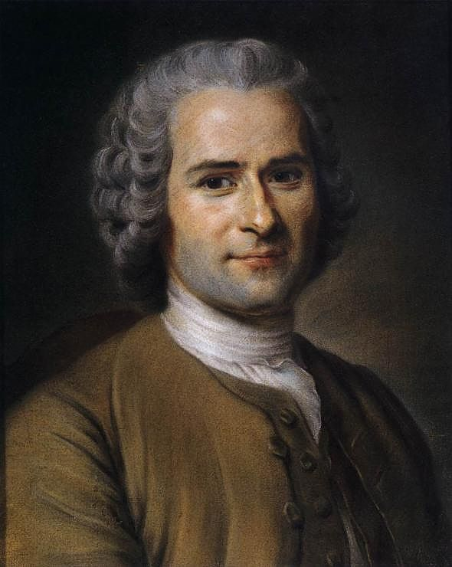
Этапы развития политической мысли
Жан-Жак Руссо
Выдающийся французский просветитель Ж.-Ж.Руссо в целом тоже разделял идею общественного договора. Но он иначе, чем предшественники, объяснял причи- ны появления этого договора. Он утверж- дал, что человек в естественном состоя- нии находился в гармонии с природой. Рост населения и географические факто- ры (климат, почвы и т.д.) вели к возник- новению сотрудничества и соперничест- ва. Естественное неравенство в силах и дарованиях людей с появлением частной собственности ведёт к неравенству поли- тическому.

Slide 26
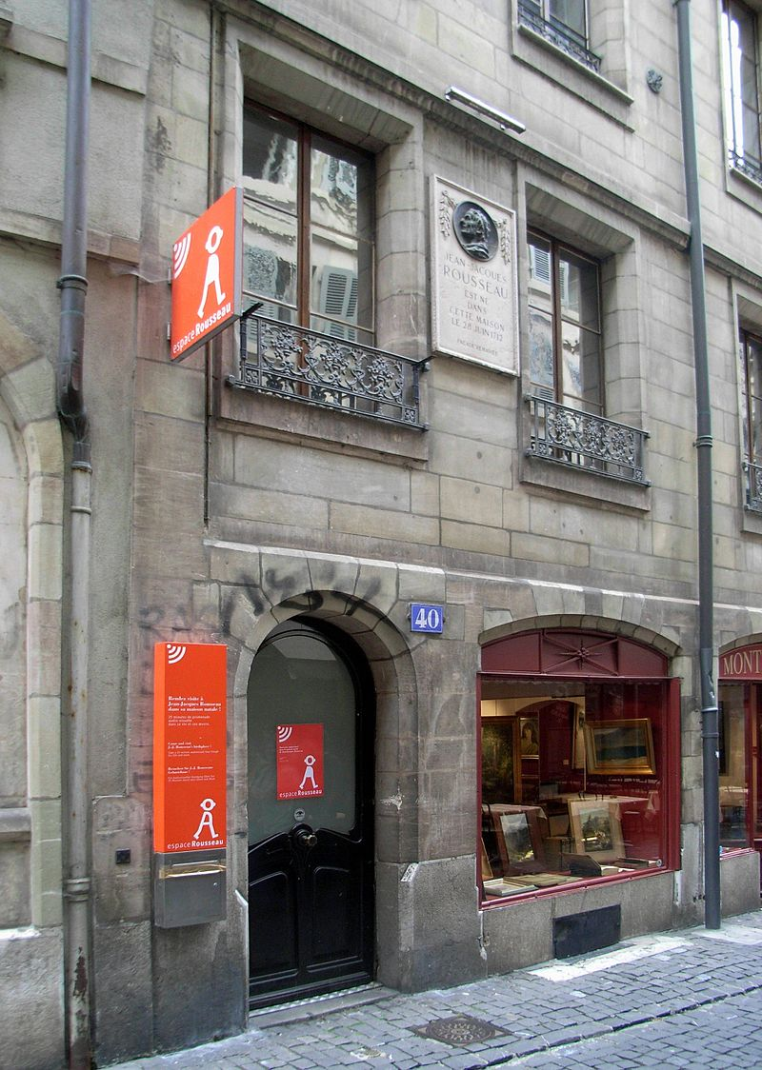
Этапы развития политической мысли
Дом в Женеве, где родился Ж.-Ж.Руссо
Чтобы предотвратить постоянные столкно- вения могущественных и обездоленных, ус- тановить гражданский мир, люди приходят к необходимости заключить общественный до- говор. В соответствии с ним человек теряет естественную свободу, но приобретает свобо- ду гражданскую и право собственности на всё, чем обладает. Любые правители лишь представители народа, который всегда мо- жет отказаться от ранее принятого закона и принять новый. В этом и состоит суть теории народного суверенитета Ж.-Ж.Руссо.

Slide 27
Этапы развития политической мысли
Политическая мысль XIX в.
Политическая теория отличается рациона- лизмом и практичес- кой ориентацией на решение жизненно важных проблем. Соз- даются теории общес- твенного договора, естественного права, разделения властей, гражданского общес- тва, правового госу- дарства.
О.Конт, А. де Токвиль, К.Маркс
Развитие политической мысли XIX в. во многом было связано с победой Вели- кой французской революции, утверждением индустриального общества и бур- жуазной государственности, возникновением рабочего движения. В это время окончательно оформились основные современные идеологии - либерализм, консерватизм, социализм.

Slide 28
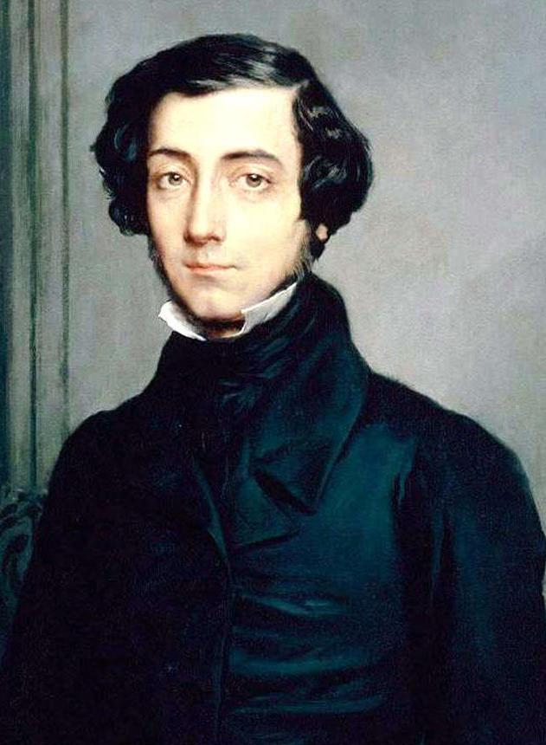
Этапы развития политической мысли
Алексис де Токвиль
А. де Токвиль (1805-1859) был обеспокоен тем, что широкое развитие демократии может привести к ущемлению прав меньшинства. С одной стороны, он отмечал положительные стороны демократии, в частности на улучше- ние благополучия большинства граждан и предоставление им широкого политического участия. Но он обращал внимание и на воз- можные отрицательные последствия: вероят- ность установления тирании большинства над меньшинством, социальное подчинение как результат усиления централизации и бю- рократизации государственного управления. Это можно преодолеть укреплением предста- вительной власти, расширением системы местного самоуправления и добровольных политических и гражданских ассоциаций.

Slide 29
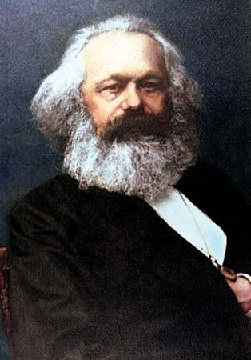
Этапы развития политической мысли
Карл Маркс
В середине 40-х гг. XIX в. возникает марксизм. К.Маркс (1818-1883) понимал политику как надстройку по отношению к экономической структуре общества. Он доказывал, что все яв- ления политической жизни коренятся в мате- риальных, экономических отношениях и в своём существовании зависят от экономичес- кой основы общества. Важнейшим элементом политического учения марксизма является те- зис о классовом характере государства и права. Политика является концентрированным выра- жением экономики и сферой борьбы классов за завоевание государственной власти. Он обосно- вывал положение о закономерности отмирания государства и всякой политики в коммунисти- ческом обществе.

Slide 30
Этапы развития политической мысли
Этапы развития современной политологии
Конец XIX в. - 40-е гг. ХХ в. - развитие социологического направления, исследую- щего взаимодействие политики с другими сферами общественной жизни
Конец 40-х - вторая половина 70-х гг. ХХ в. - послевоенная поведенческая револю- ция (изучение наблюдаемое индивидуальное и групповое политическое поведе- ние с помощью строго научных методов)
С середины 70-х гг. ХХ в. - поиск новых подходов к анализу и объяснению полити- ки
Политология становится самостоятельной научной и учебной дисциплиной во второй половине XIX в. Вплоть до возникновения политологии как самостоя- тельной научной дисциплины сфера политического рассматривалась в связи с другими подсистемами общества, а не в качестве самостоятельной сферы.

Slide 31
Этапы развития политической мысли
Политология конца XIX в. - 40-х гг. ХХ в.
Развитие социологи- ческого направления, исследующего взаи- модействие политики с другими сферами общественной жизни
М.Вебер, Г.Моска, В.Парето, Р.Ми- хельс, Э.Дюрк- гейм
В конце XIX в. - 40-х гг. ХХ в. мыслители развивали социологическое направле- ние, исследующее взаимодействие политики с другими сферами общественной жизни. Они заложили основы политической социологии, изучали политические элиты, бюрократию, партии, особенности функционирования политической власти в условиях демократии.

Slide 32
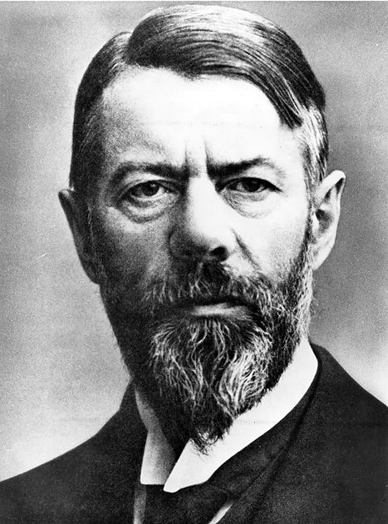
Этапы развития политической мысли
Макс Вебер
Ярким представителем социологического направления был немецкий политолог и со- циолог М.Вебер (1861-1920). Он изучал поли- тику с позиций социокультурных факторов развития (ценности, идеалы, верования). По- литика - это особый вид человеческой дея- тельности и сфера жизни, которая форми- руется с возникновением государственно- административного аппарата. М.Вебер также анализировал проблемы легитимности (за- конности, правомочности) власти, бюрокра- тии, лидерства.

Slide 33
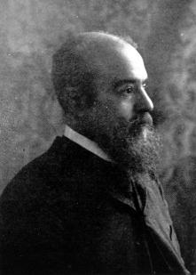
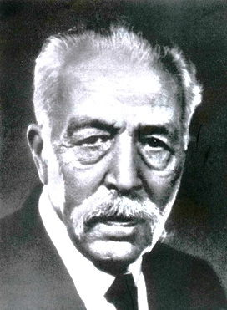
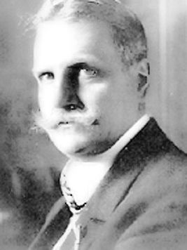
Этапы развития политической мысли
Вильфредо Парето
Гаэтано Моска
Роберт Михельс
Итальянские мыслители В.Парето и Г.Моска создали теорию элит. С выходом в свет в 1896 г. работы Моска «Элементы политической науки» часто связывают появление современной политологии как самостоятельной науки. Крупный вклад в развитие теории элит внёс Р.Михельс. Он исследовал механизмы, порождающие элитарность общества.

Slide 34
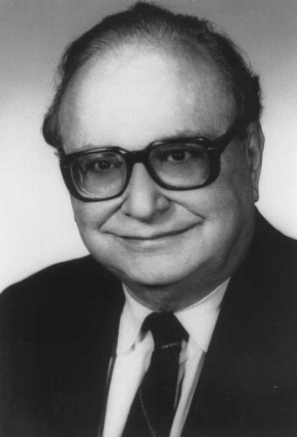
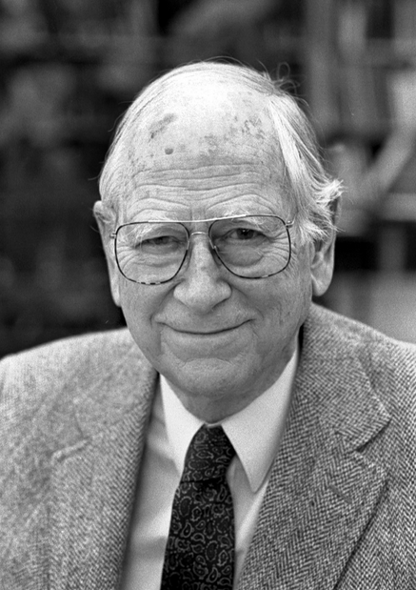
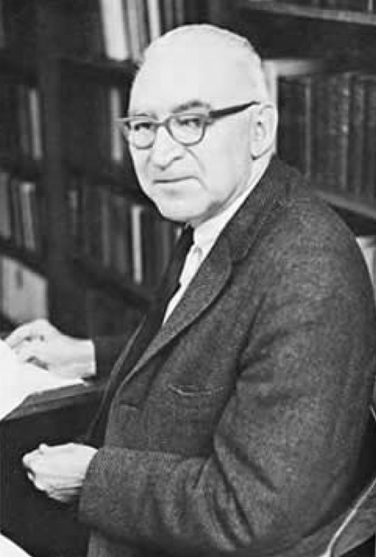
Этапы развития политической мысли
Габриэль Алмонд
Роберт Даль
Гарольд Лассуэлл
Представители Чикагской школы (Г.Алмонд, Р.Даль, Г.Лассуэлл и др.) изучали раз- личные аспекты политического поведения людей. Исследования этих политоло- гов положили конец чисто описательному стилю исследований в политологии. Они широко использовали эмпирические и количественные методы, тесты и лабо- раторные эксперименты, анкетные опросы, интервью, наблюдение, математичес- кую статистику.

Slide 35
Этапы развития политической мысли
Политология конца 40-х - вто- рой половины 70-х гг. ХХ в.
Послевоенная пове- денческая революция. Изучение политичес- кого поведения с по- мощью строго науч-ных методов. Задача политолога - выявле- ние закономерностей и объяснение полити- ческих событий. Поли- толог не должен да- вать оценки событиям.
Д.Истон, Г.Алмонд, К.Дойч, С.Верба, Й.Шумпетер, Э.Дайнс
В конце 40-х - второй половине 70-х гг. ХХ в. происходит послевоенная пове- денческая революция. Главное её положение - политология должна изучать наблюдаемое индивидуальное и групповое политическое поведение с помощью строго научных методов, необходимо разграничить факты и ценности и освобо- дить политологию от ценностных суждений.

Slide 36
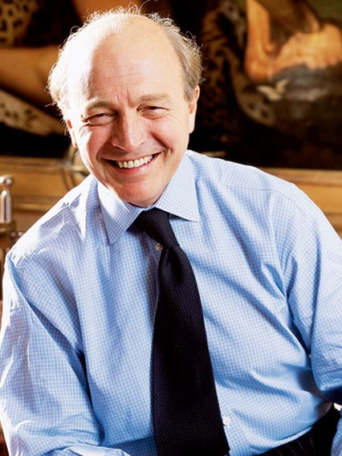
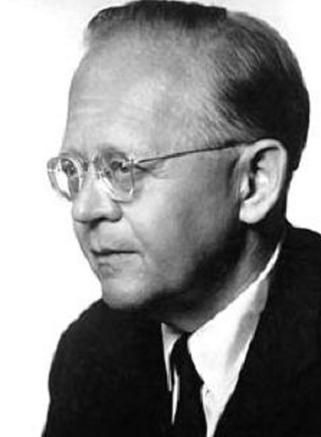
Этапы развития политической мысли
Дэйвид Истон
Габриэль Алмонд
Карл Дойч
В 1950-1970-е гг. начинает широко применяться системный и структурно-функ- циональный анализ политики. Д.Истон создаёт теорию политической системы. Эта теория получает дальнейшее развитие у Г.Алмонда, К.Дойча.

Slide 37
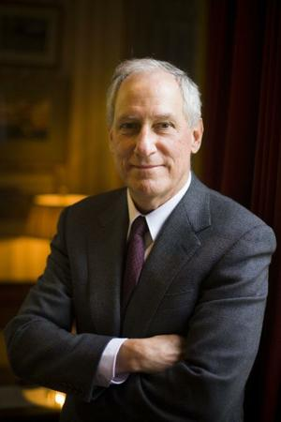
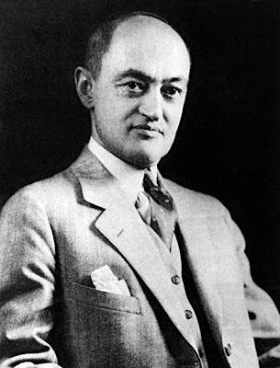
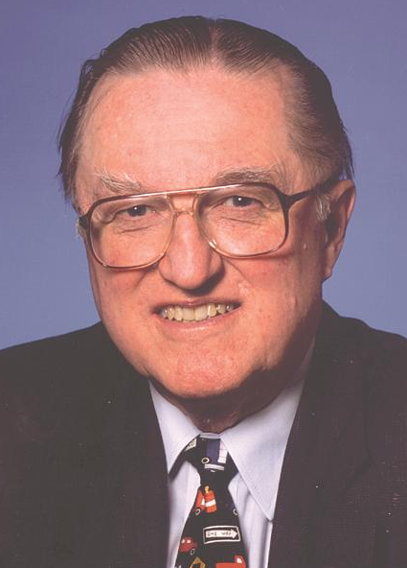
Этапы развития политической мысли
Сидней Верба
Йозеф Шумпетер
Энтони Даунс
Американские политологи Г.Алмонд, С.Верба изучали политическую культуру. Актуальными для анализа стали проблемы демократии (Й.Шумпетер, Р.Даль, Э.Даунс)

Slide 38
Этапы развития политической мысли
Основные подходы к анализу и объяснению политики
Теологический подход | Объяснение политических процессов божественной волей.
Натуралисти- ческий подход | Человек рассматривается как часть природы. Поэтому полити- ка объясняется природной средой: географическими условия- ми, биологическими и психическими свойствами человека.
Социальный подход | Политика рассматривается как производная от других социаль- ных сфер: экономики, права, социальной структуры, культуры.
Рационально- критический подход | Раскрытие внутренней природы политики, её важнейших эле- ментов и их взаимодействия. Выявление лежащих в основе по- литики конфликтов.
Начиная с середины 70-х гг. ХХ в. в политологии идёт поиск новых подходов к анализу и объяснению политики. В истории политической мысли использова- лись различные подходы к изучению политики - теологический (религиозный), натуралистический, социальный, рационально-критический.

